Slide 1
7. LES NOMBRES JUSQU’À 5 Calculer des sommes et des différences
Réservé à la vidéoprojection
Notes:
Aujourd’hui, nous allons faire du calcul : des additions et des soustractions.

Slide 2
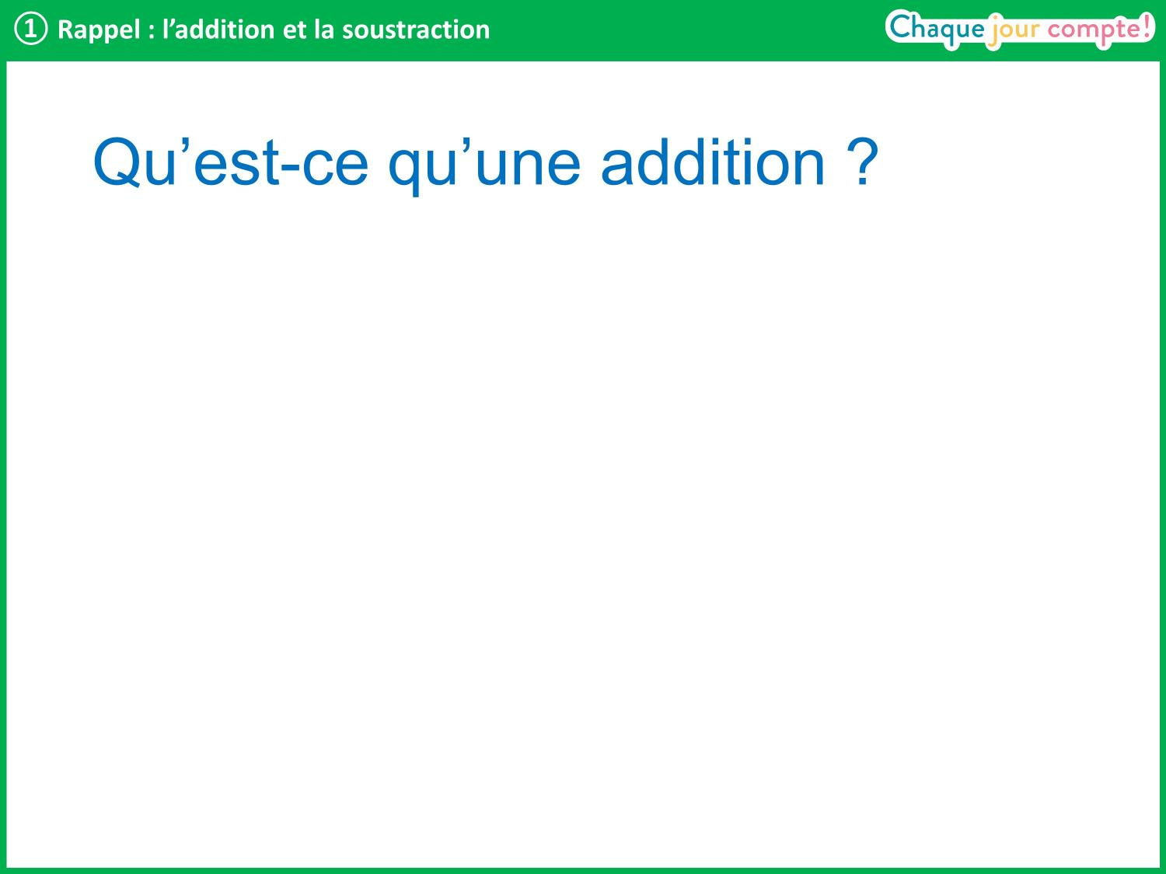
Notes:
Qui peut rappeler ce qu’est une addition ? Réponse attendue : c’est lorsqu’on ajoute quelque chose ; on écrit une addition avec le signe +.

Slide 3
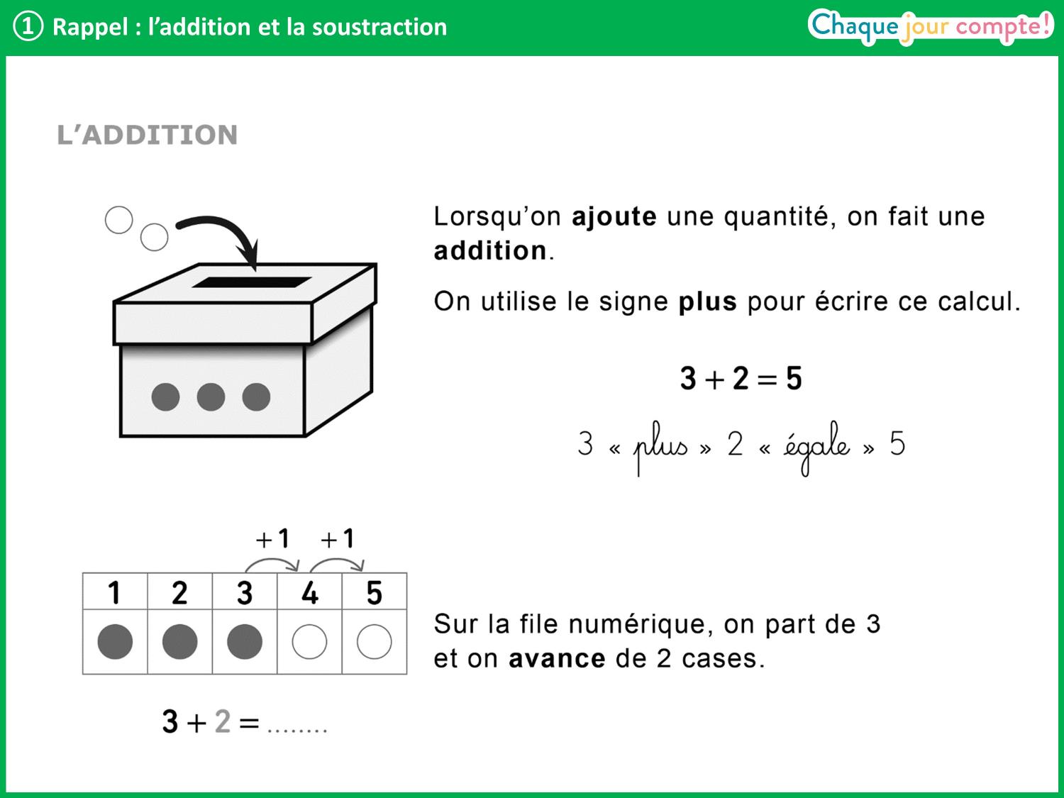
Notes:
Rappeler la leçon sur l’addition vue en séance 4.

Slide 4
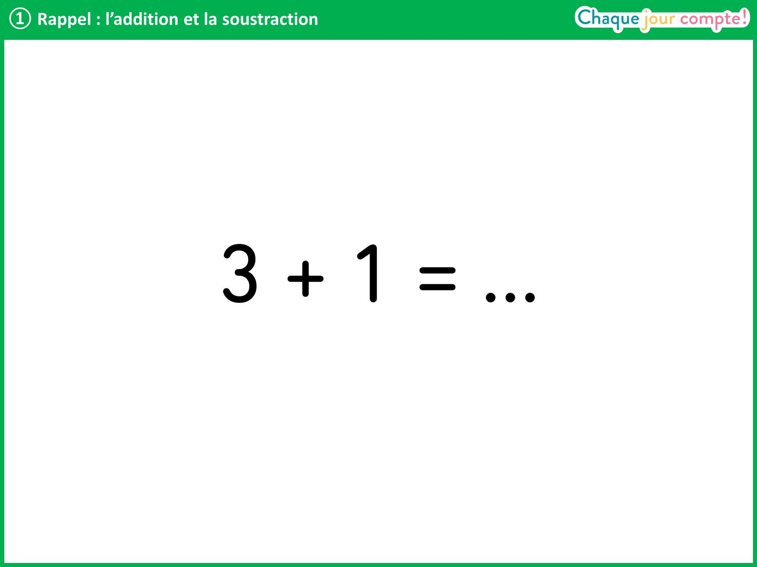
Notes:
Calculez cette addition en utilisant la technique de votre choix. Laisser un temps de recherche aux élèves (1 min. maximum) ; ils écrivent le résultat sur leur ardoise.

Slide 5
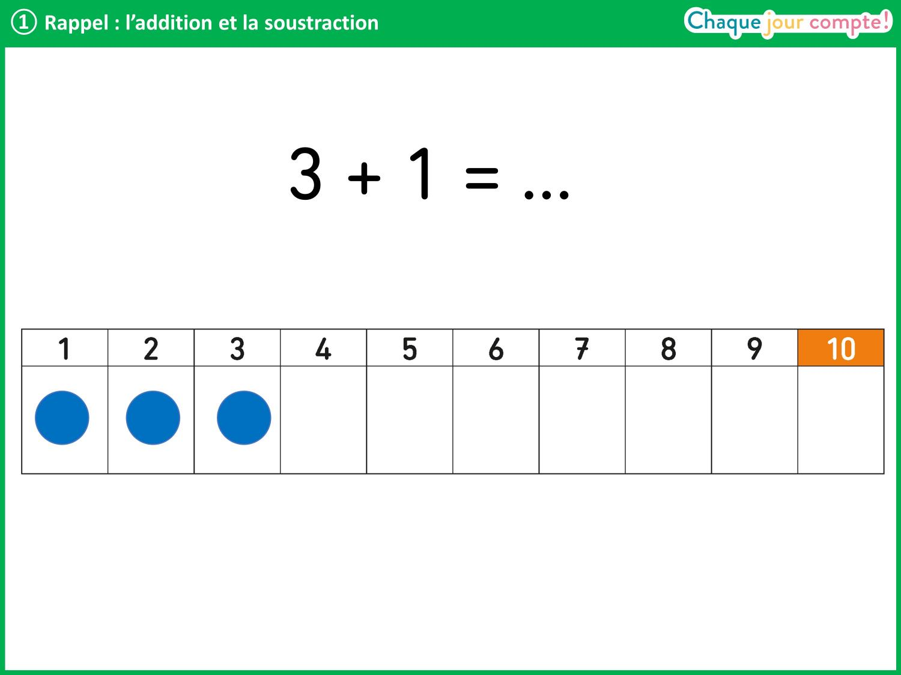
Notes:
Verbaliser la stratégie avec les jetons : je place 3 jetons en commençant par le début de la file numérique.

Slide 6
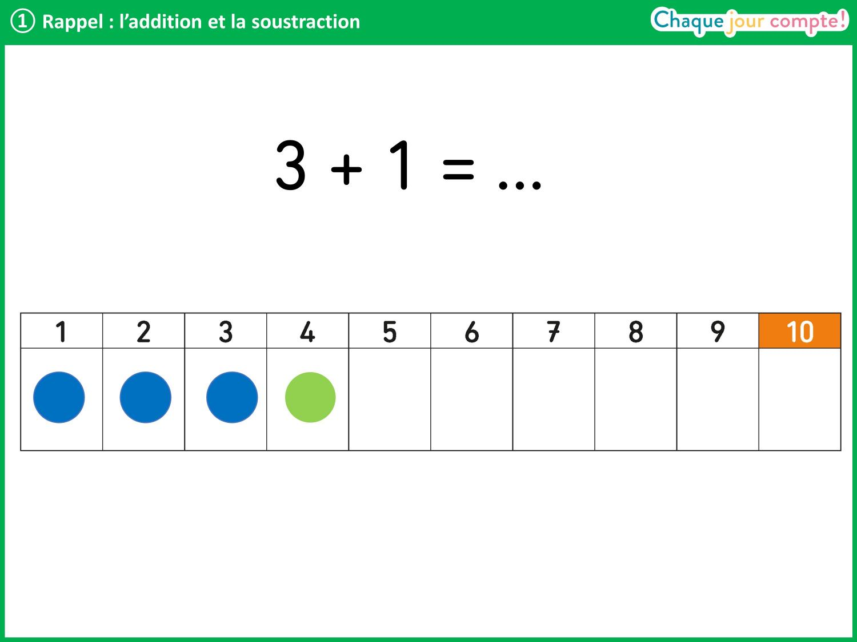
Notes:
J’ajoute un jeton. Il y en a 4 à la fin.

Slide 7
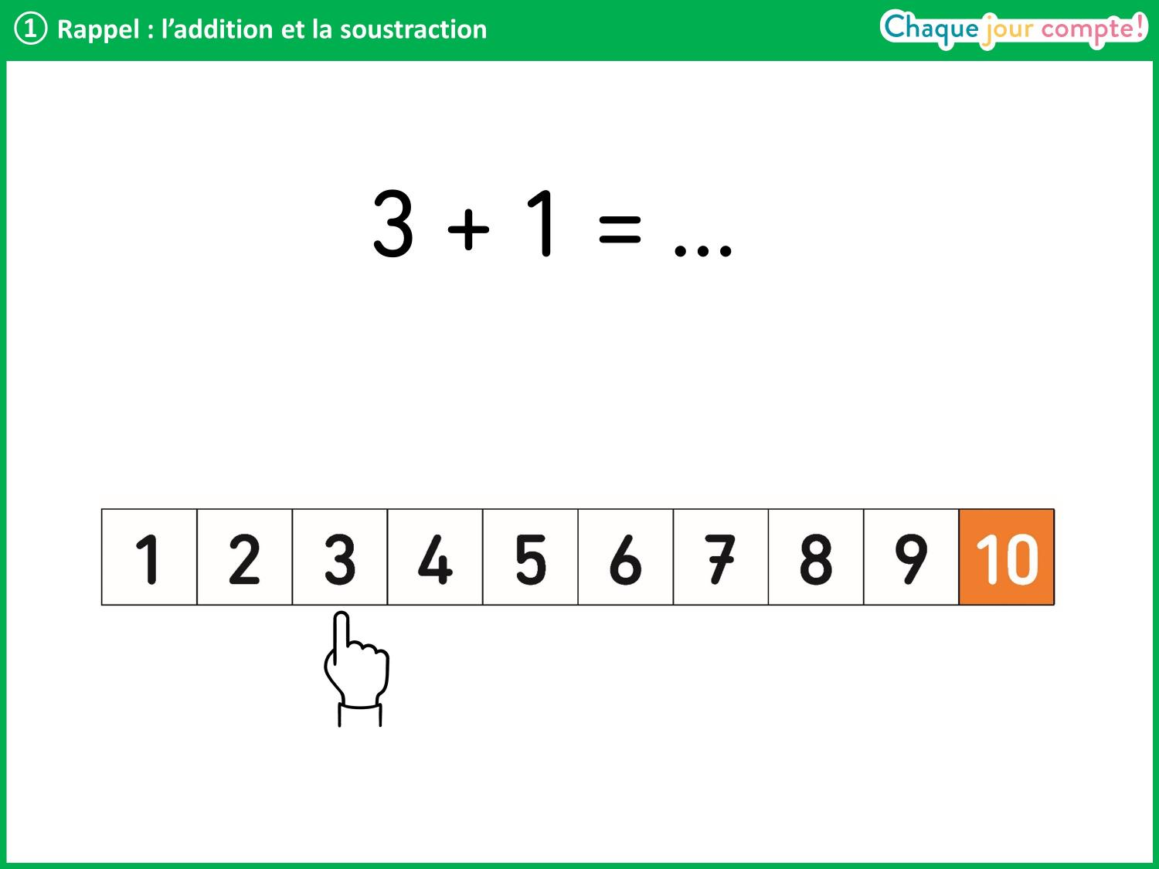
Notes:
Verbaliser la stratégie avec la file numérique, sans les jetons : je me place sur 3…

Slide 8
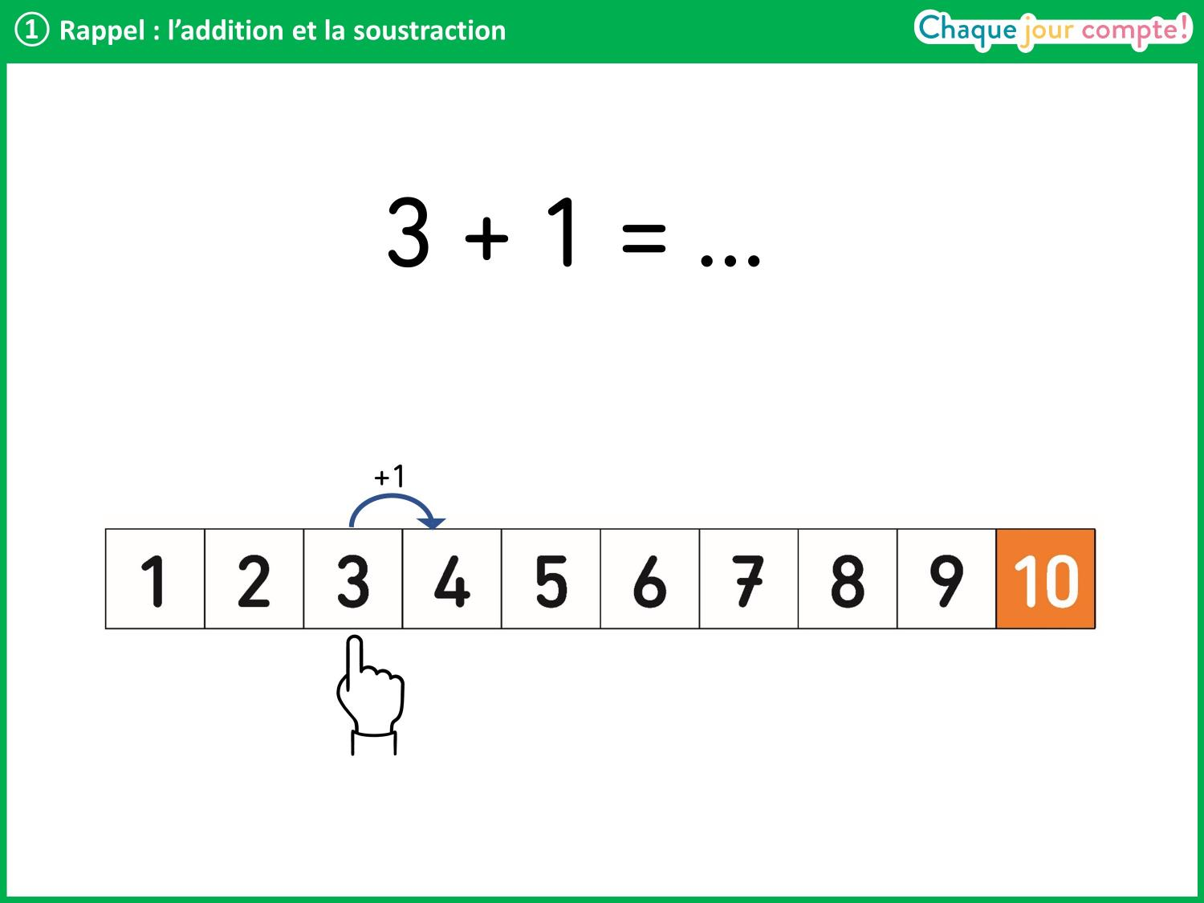
Notes:
… et j’avance d’une case. J’arrive sur 4.
Verbaliser également la stratégie avec les doigts : je mets 3 doigts et je lève encore un doigt, ça fait 4.

Slide 9
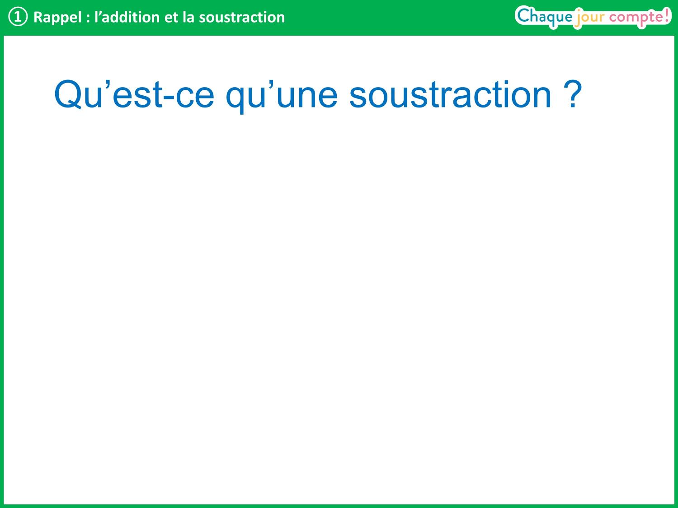
Notes:
Qui peut rappeler ce qu’est une soustraction ? Réponse attendue : c’est lorsqu’on enlève quelque chose ; on écrit une soustraction avec le signe ─.

Slide 10
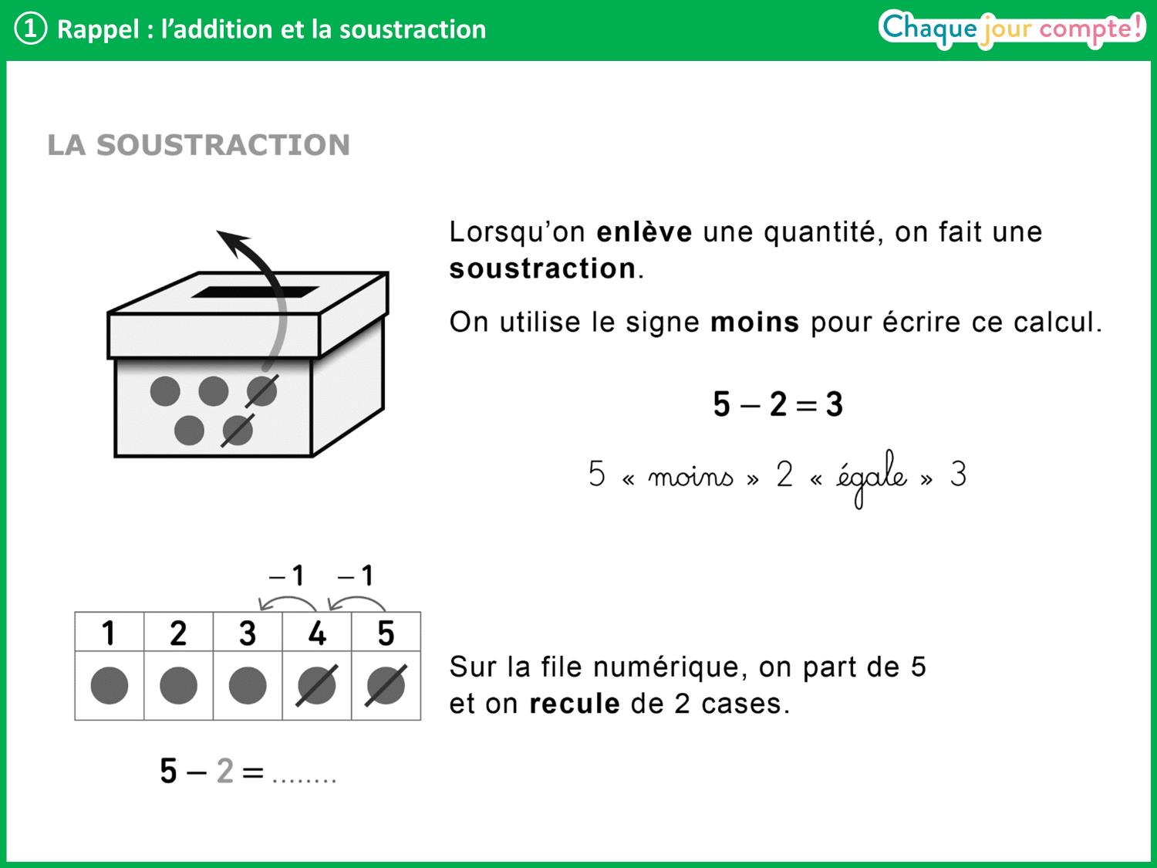
Notes:
Rappeler la leçon sur la soustraction vue en séance 6.

Slide 11
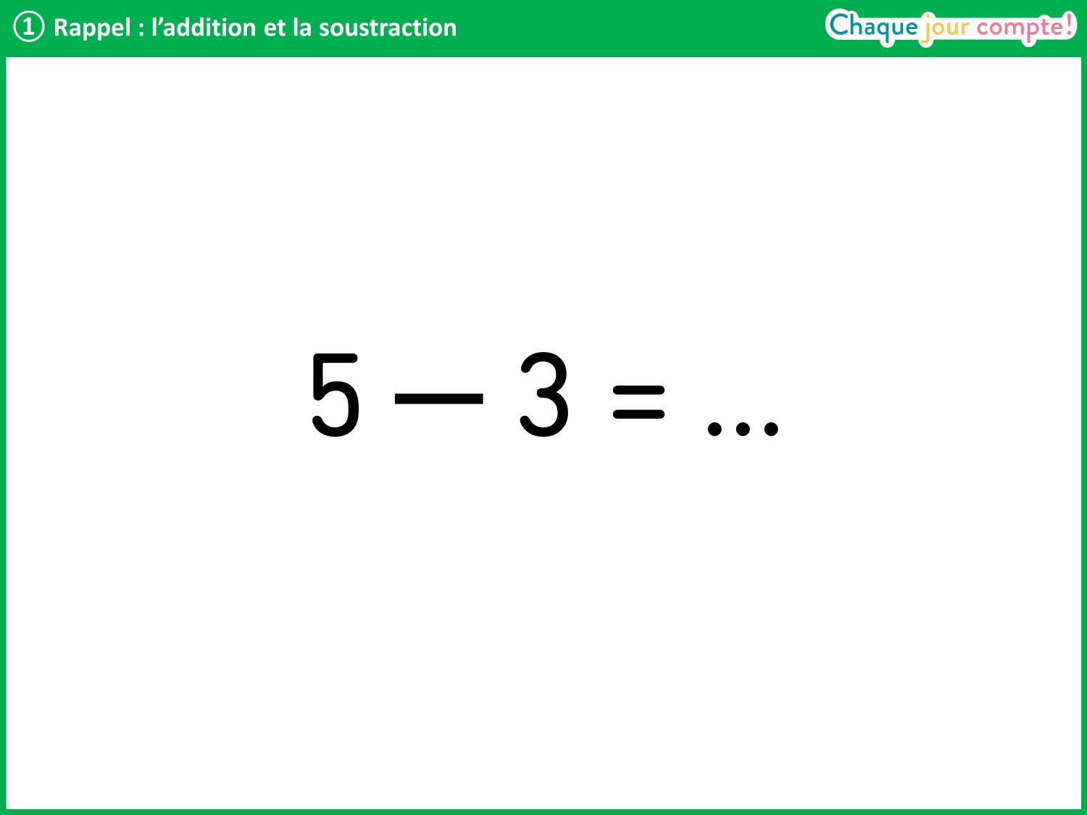
Notes:
Calculez cette soustraction en utilisant la technique de votre choix.
Laisser un temps de recherche aux élèves ; ils écrivent le résultat sur leur ardoise.

Slide 12
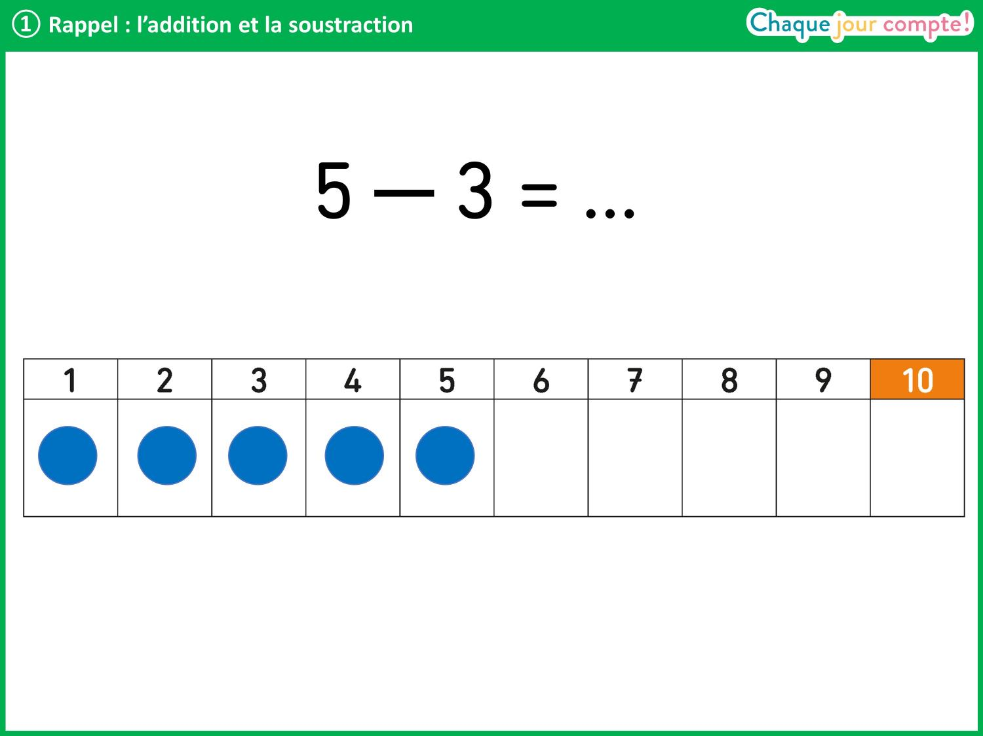
Notes:
Verbaliser la stratégie avec les jetons : je mets 5 jetons.

Slide 13
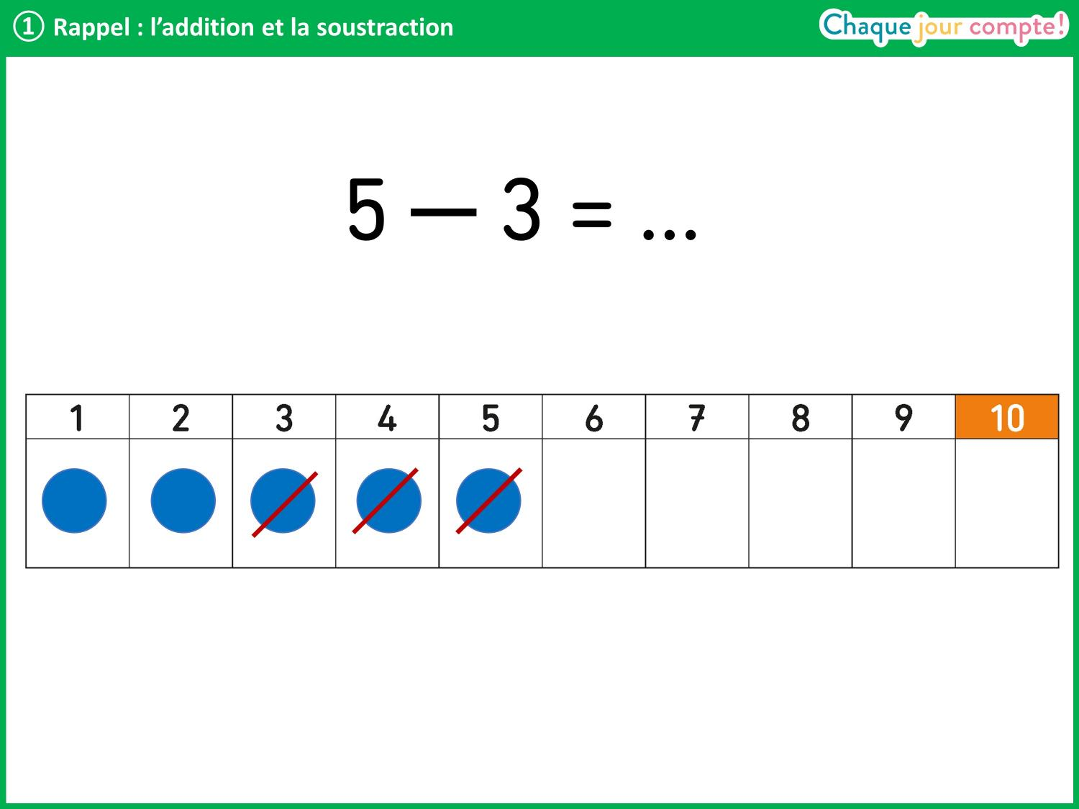
Notes:
Moins 3 : j’enlève 3 jetons en partant des derniers. Il en reste 2.

Slide 14
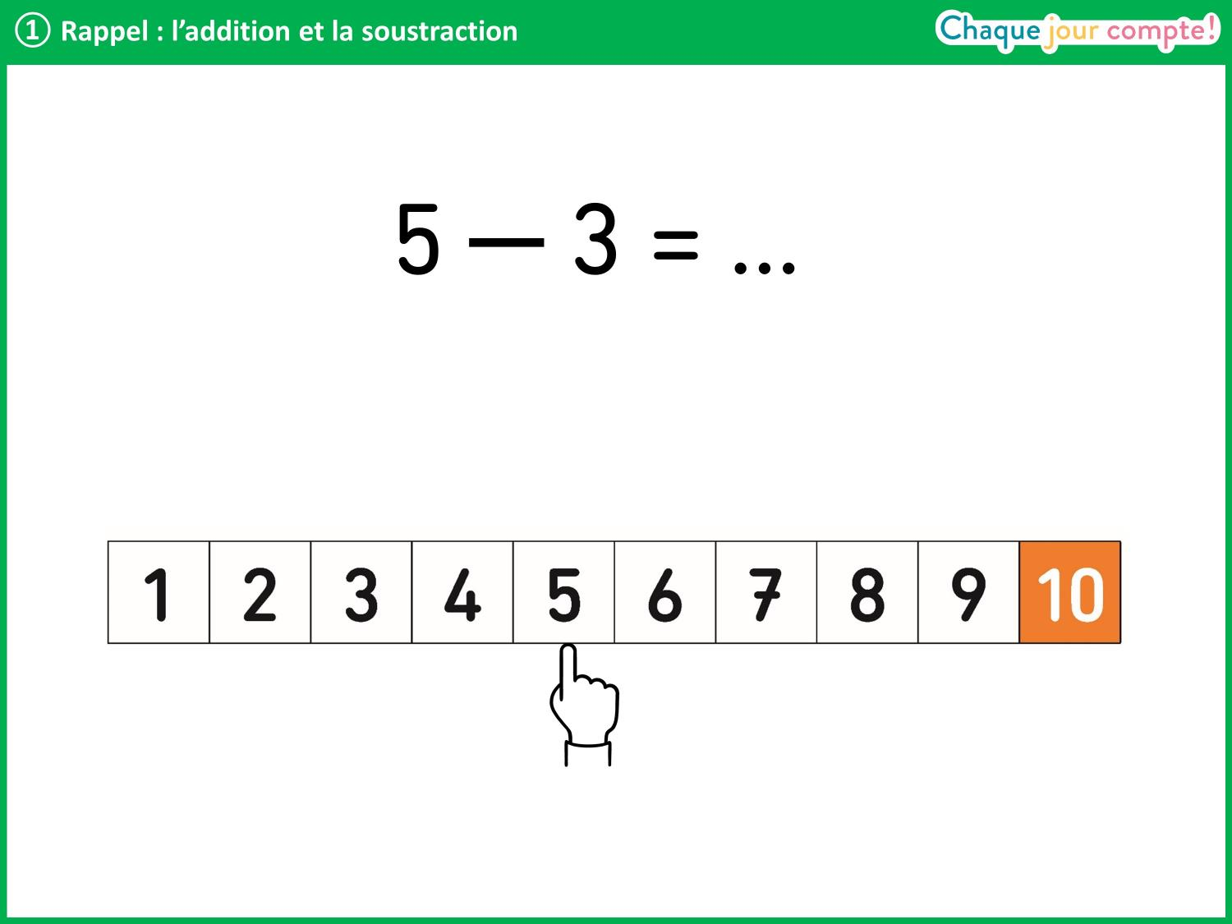
Notes:
Verbaliser la stratégie avec la file numérique, sans les jetons : je me place sur 5…

Slide 15
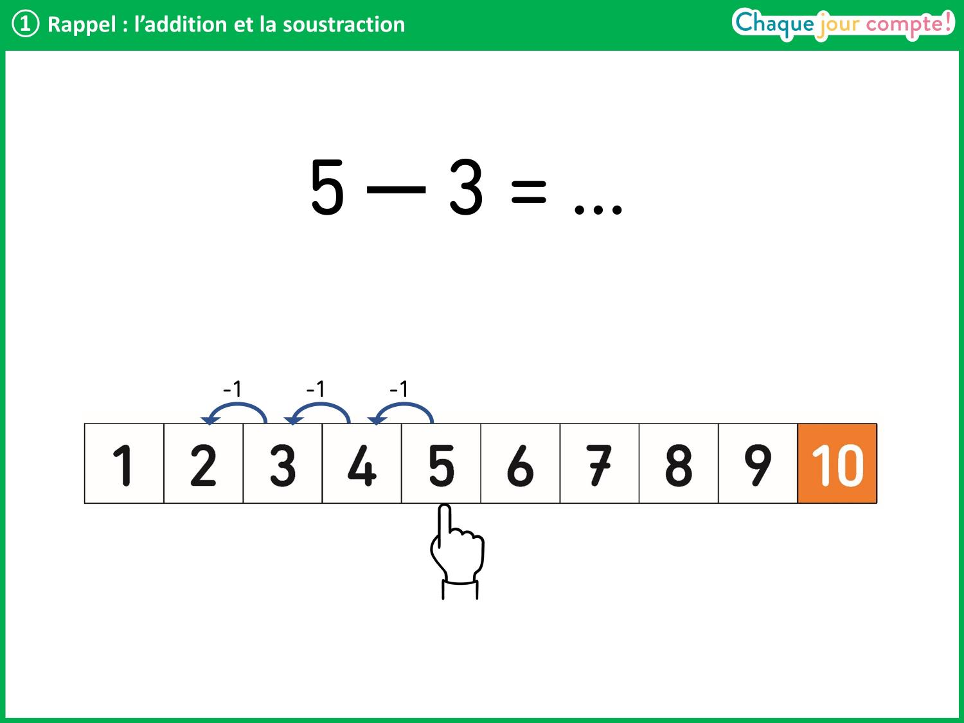
Notes:
… et je recule de 3 cases. J’arrive sur 2.
Verbaliser également la stratégie avec les doigts : je mets 5 doigts et j’en baisse 3 en partant du dernier, ça fait 2.

Slide 16
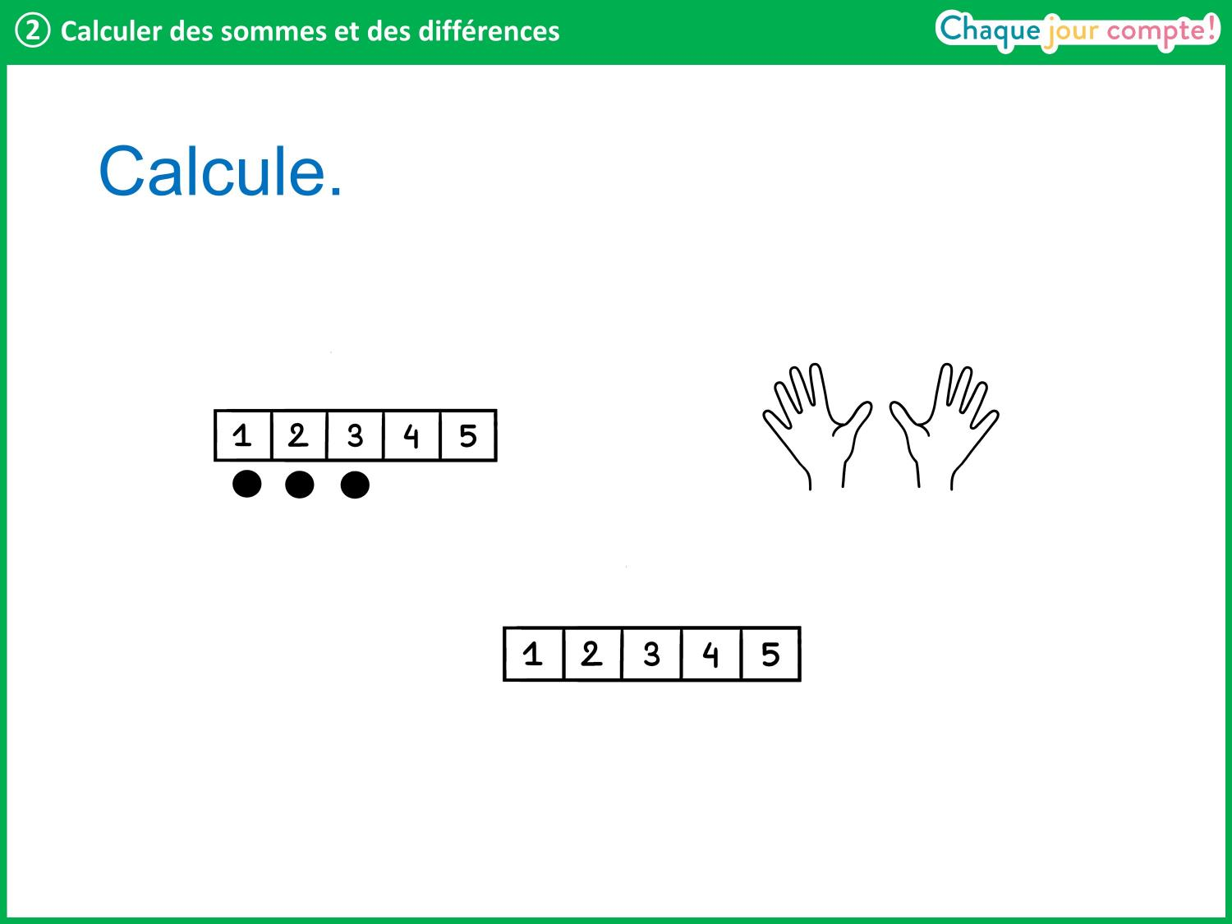
Notes:
Maintenant, vous allez voir apparaitre un calcul ; attention, ce sera soit une addition, soit une soustraction. Faites bien attention au signe ! Utilisez la stratégie de votre choix.

Slide 17
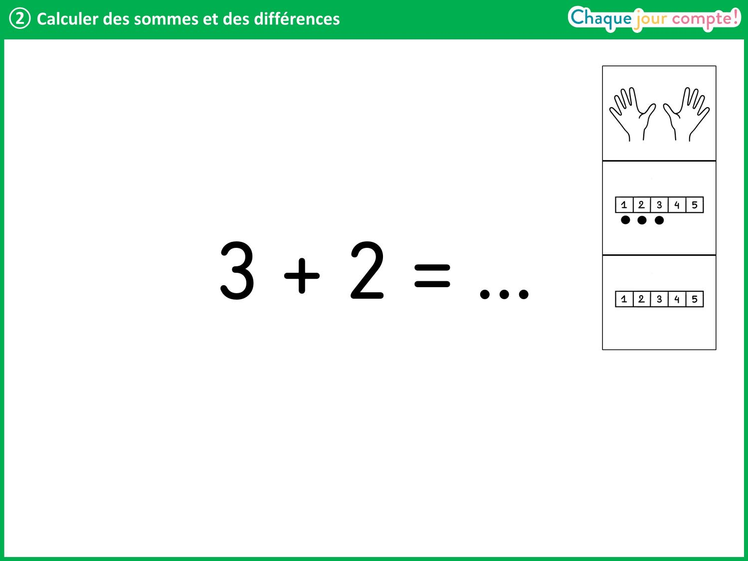
Notes:
Lire : 3 plus 2 égale ?
Cela aide les élèves à repérer le type d’opération qu’ils doivent faire car ils entendent « plus » ou « moins ».
Demander aux élèves de noter uniquement le résultat sur leur ardoise et de la lever dès qu’ils l’ont trouvé. Valider discrètement d’un signe de tête.

Slide 18
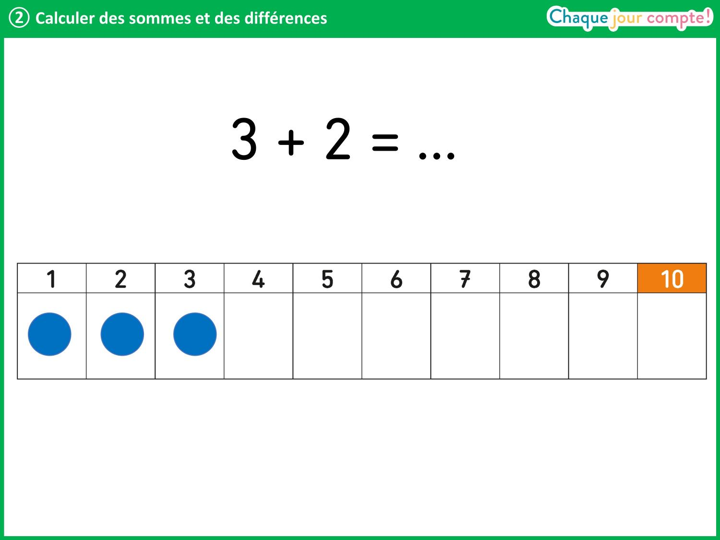
Notes:
On a 3 jetons au départ. On voit le signe « plus », donc on va en ajouter.

Slide 19
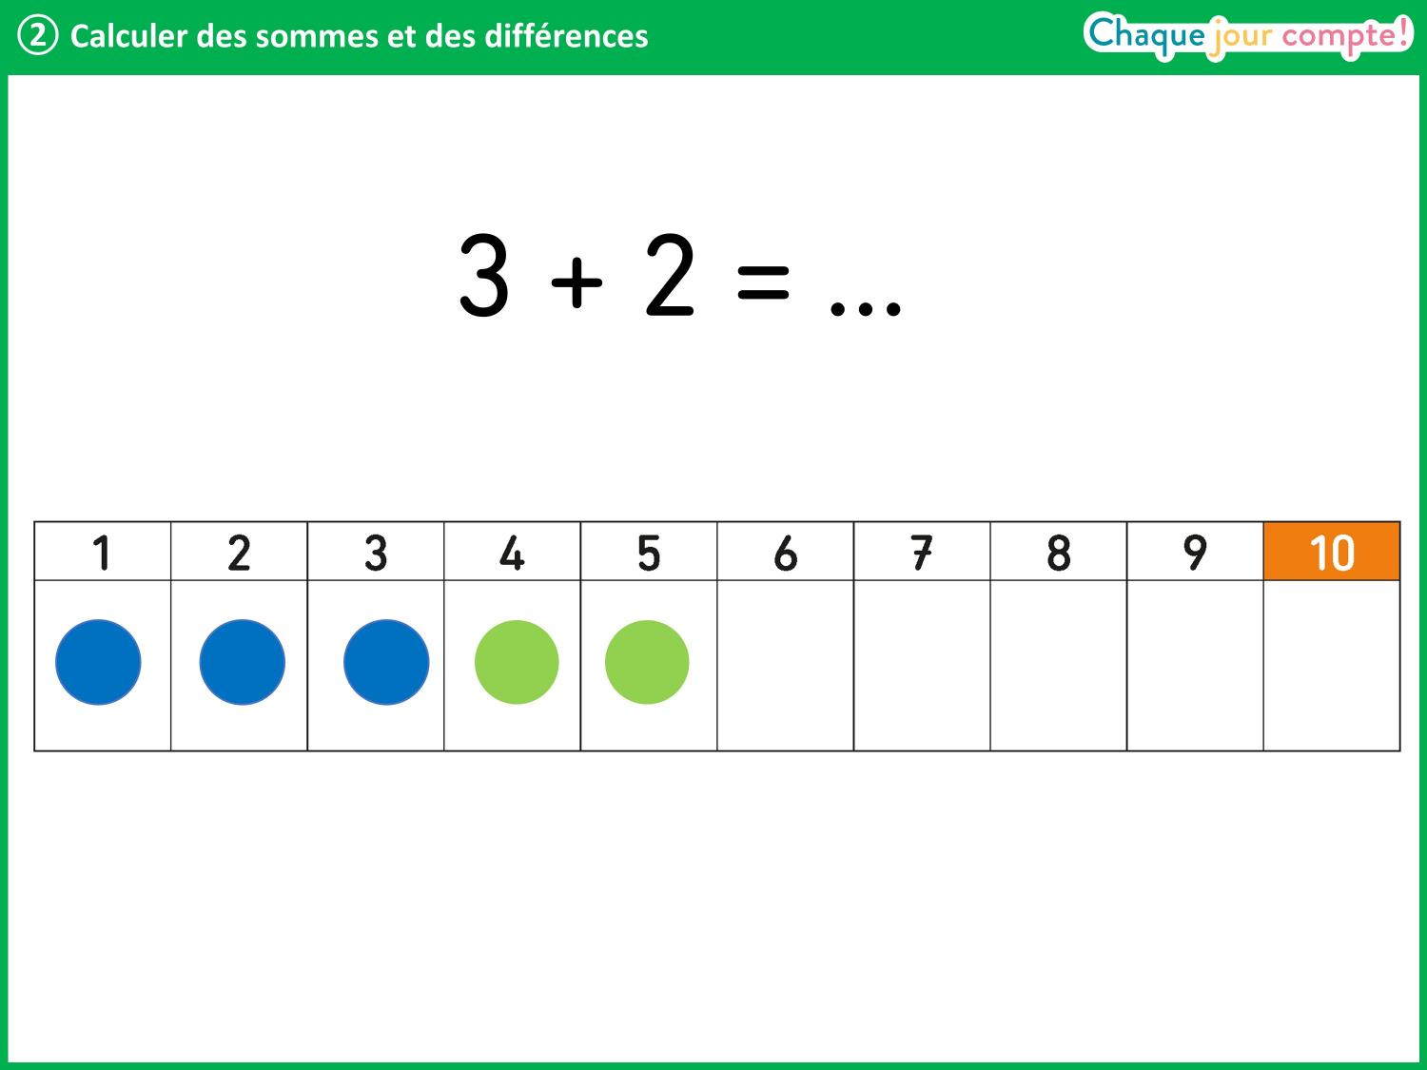
Notes:
+ 2 : c’est une addition ; on ajoute deux jetons. Combien y en a-t-il maintenant ?

Slide 20
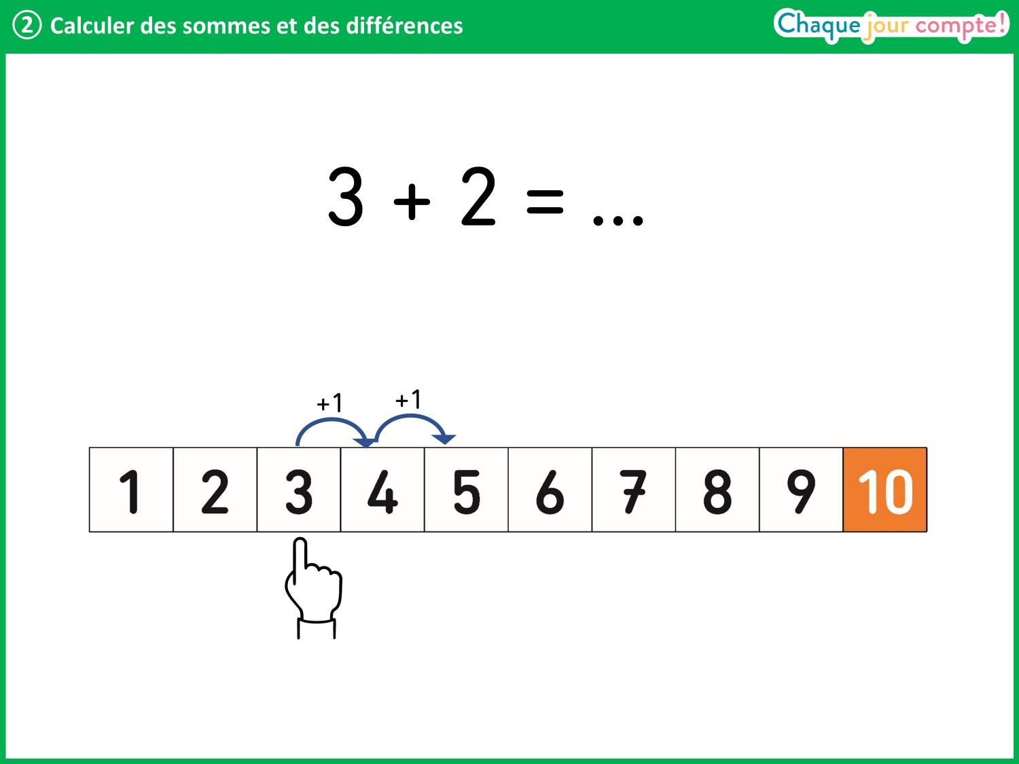
Notes:
Verbaliser la stratégie avec la file numérique : je me place sur 3 et j’avance en faisant 2 bonds.
Verbaliser également la stratégie avec les doigts : je mets 3 doigts et j’en ajoute 2, ça fait 5.

Slide 21
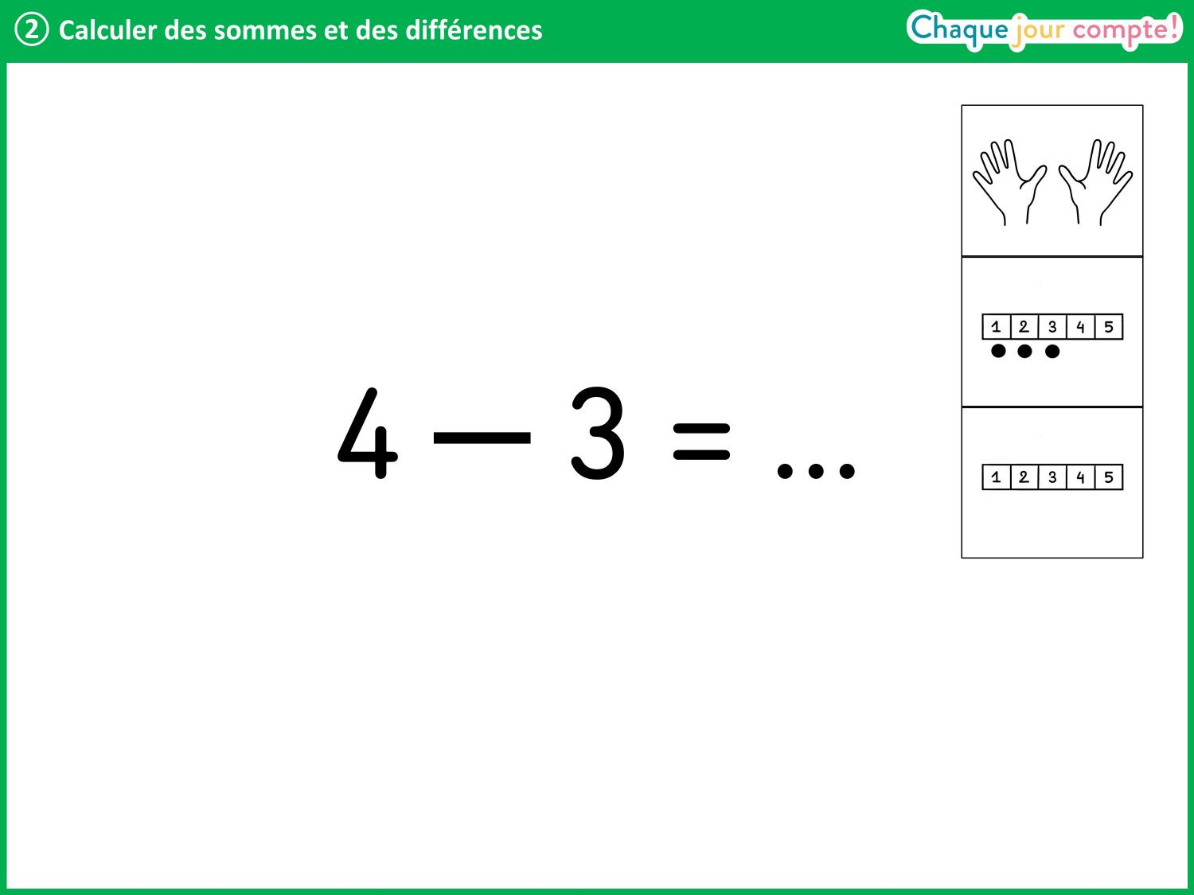
Notes:
Lire : 4 moins 3 égale ?

Slide 22
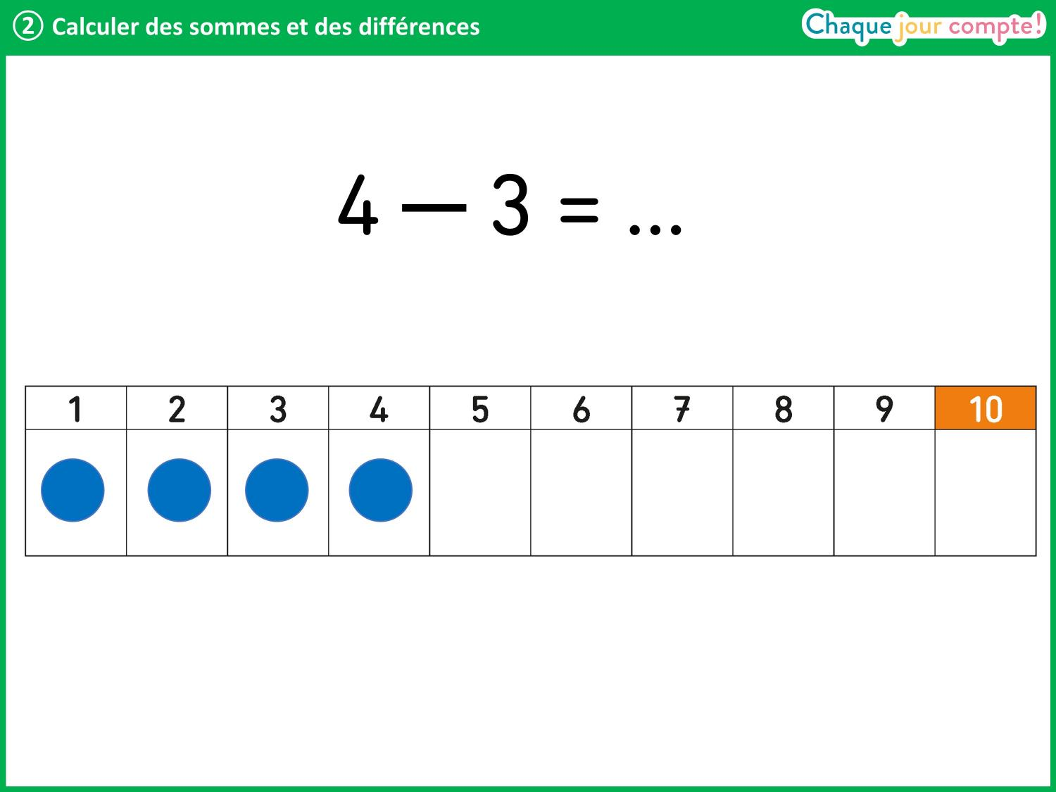
Notes:
Verbaliser la stratégie avec les jetons : je mets 4 jetons.

Slide 23
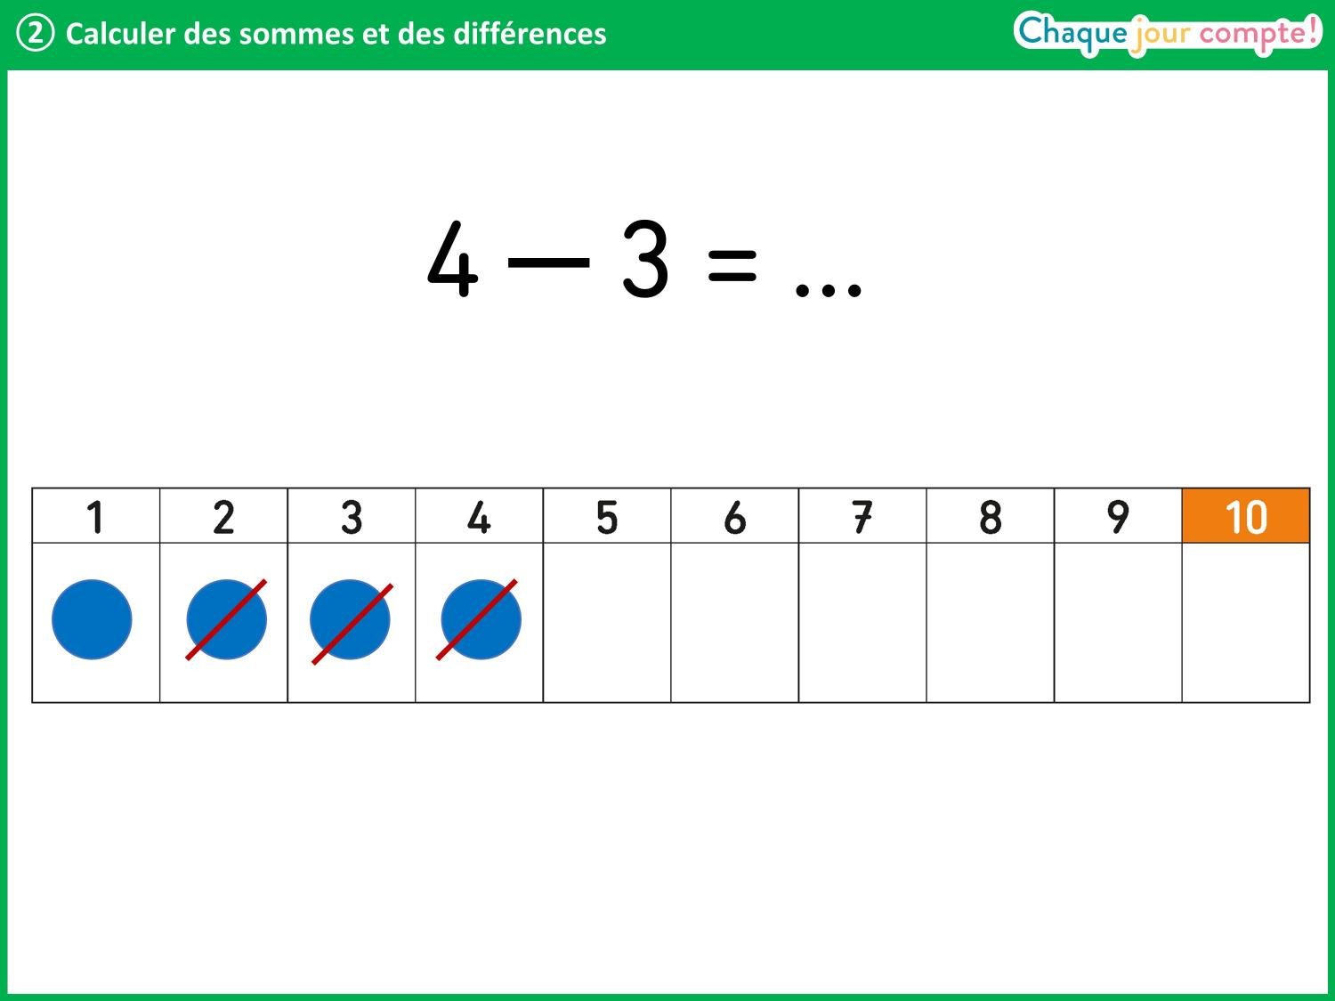
Notes:
Il y a un « moins », donc on enlève des jetons. On enlève 3 jetons. Combien en reste-t-il ?

Slide 24
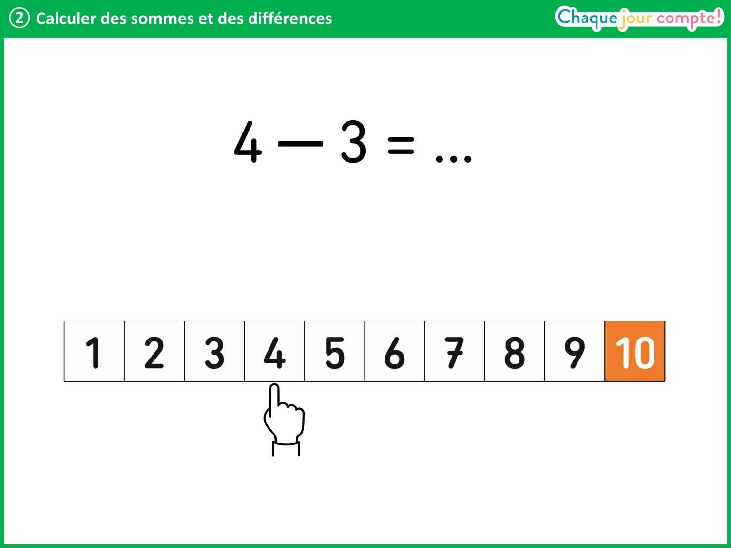
Notes:
On peut aussi utiliser la file numérique sans les jetons, c’est plus rapide.
On se place sur 4…

Slide 25
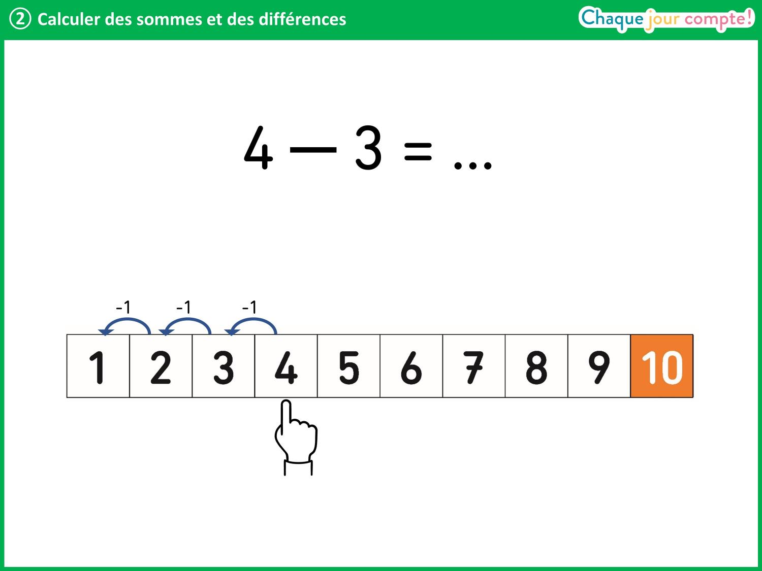
Notes:
et on recule en faisant 3 bonds en arrière. On arrive sur 1.
Verbaliser également la stratégie avec les doigts : je mets 4 doigts et j’en baisse 3 en partant du dernier, ça fait 1.

Slide 26

Notes:
Ne plus lire les calcul ; laisser les élèves repérer le signe.

Slide 27

Notes:
On a 3 jetons au départ.

Slide 28

Notes:
Et on enlève 3 jetons. Combien en reste-t-il ? → Il n’y en a plus, ça fait zéro.

Slide 29

Notes:
Avec la file numérique seulement : on se place sur le 3…

Slide 30
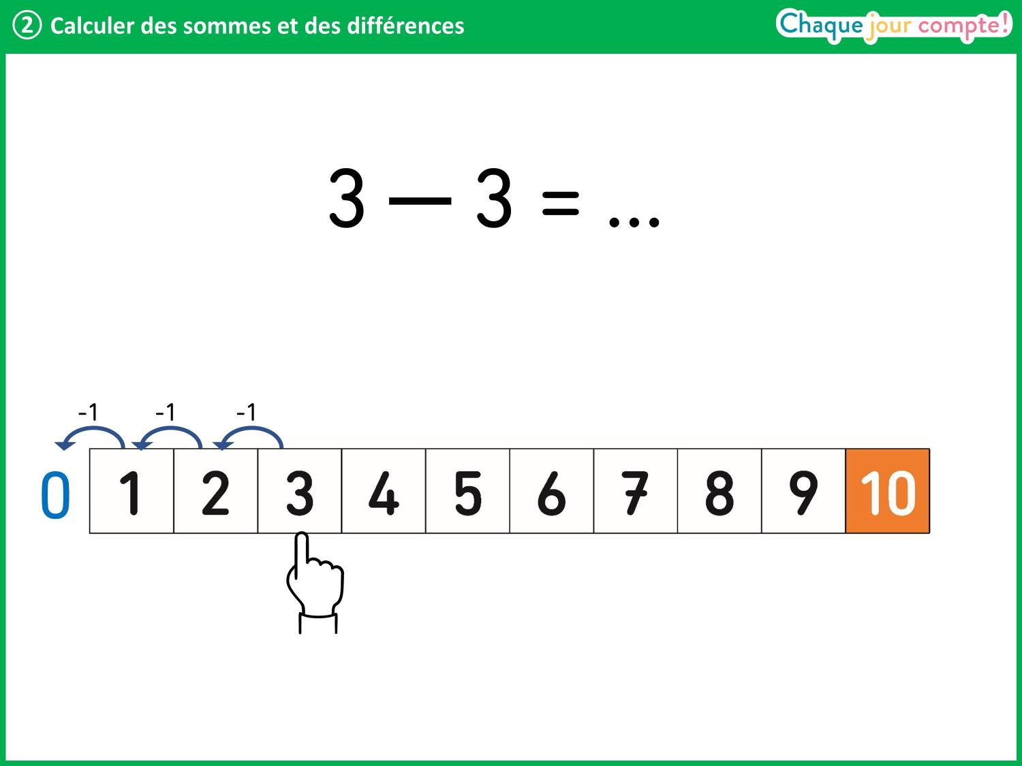
Notes:
et on recule en faisant 3 bonds en arrière. On arrive sur zéro. On a tout enlevé ; il ne reste rien.

Slide 31
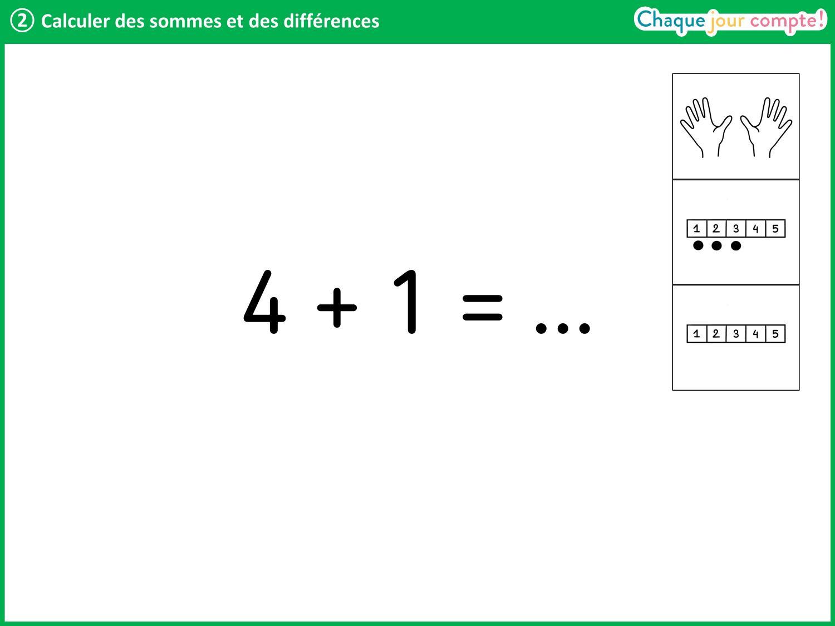
Notes:
Même démarche.

Slide 32
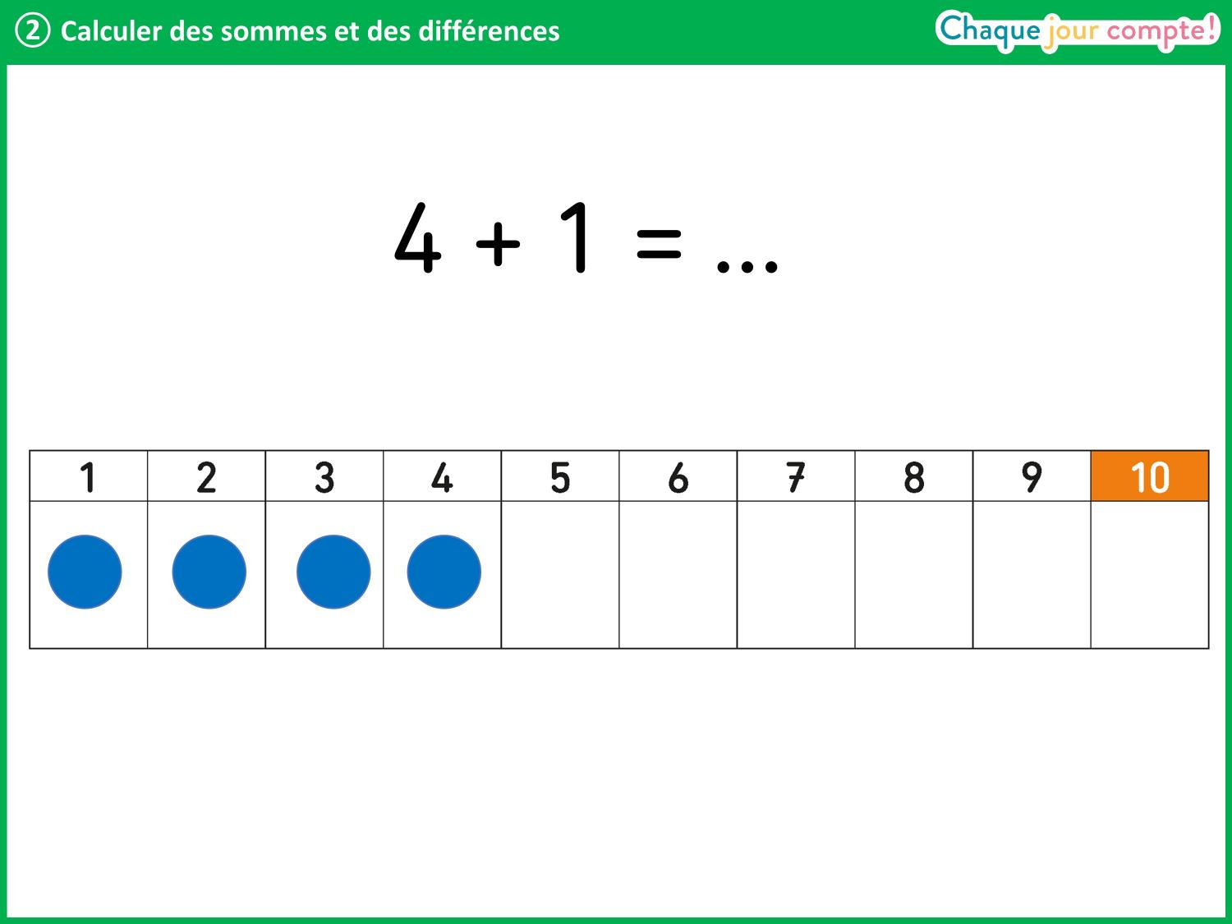
Notes:
Même démarche.

Slide 33
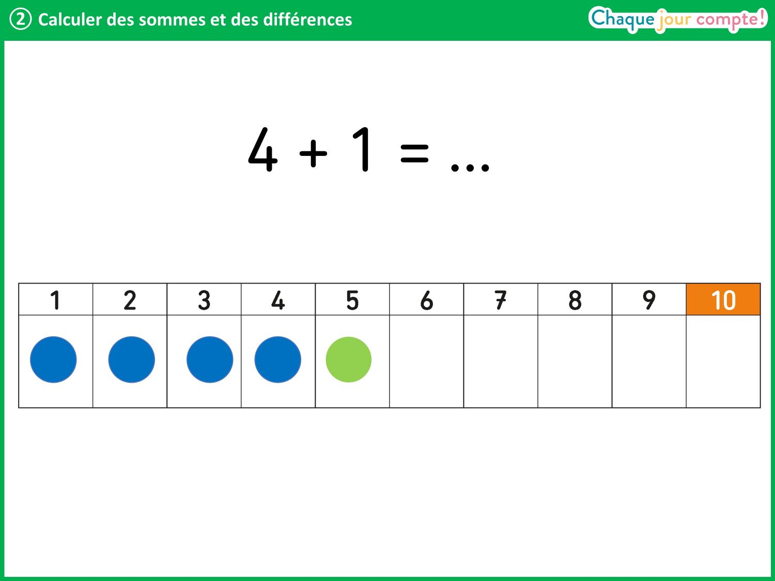

Slide 34
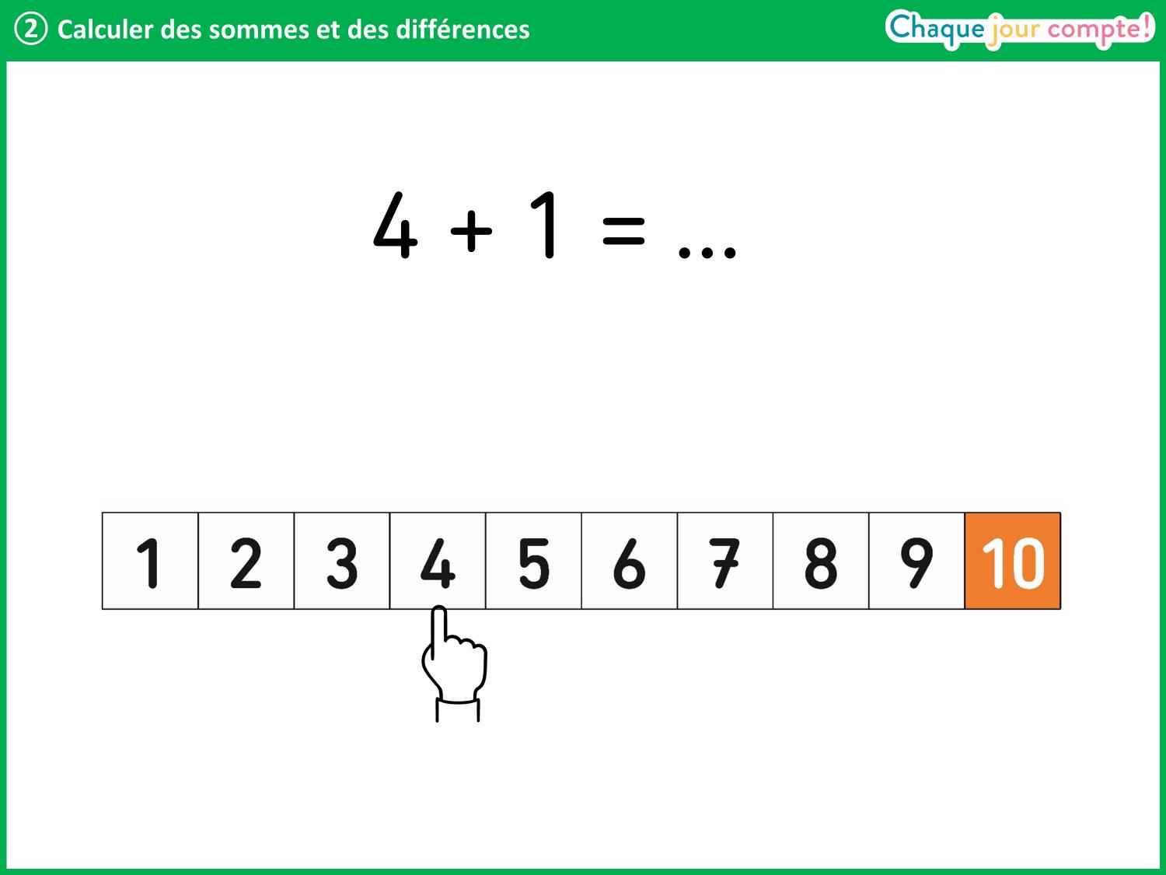

Slide 35
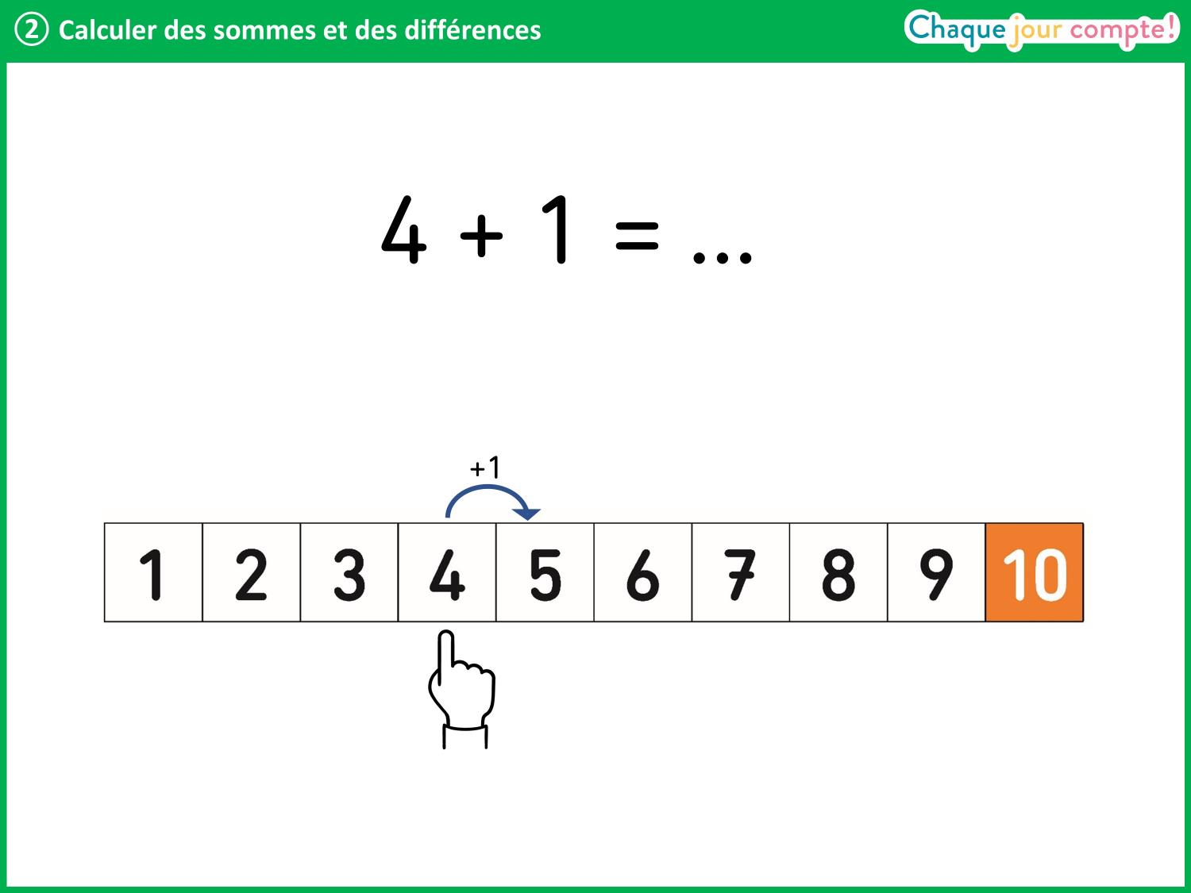

Slide 36
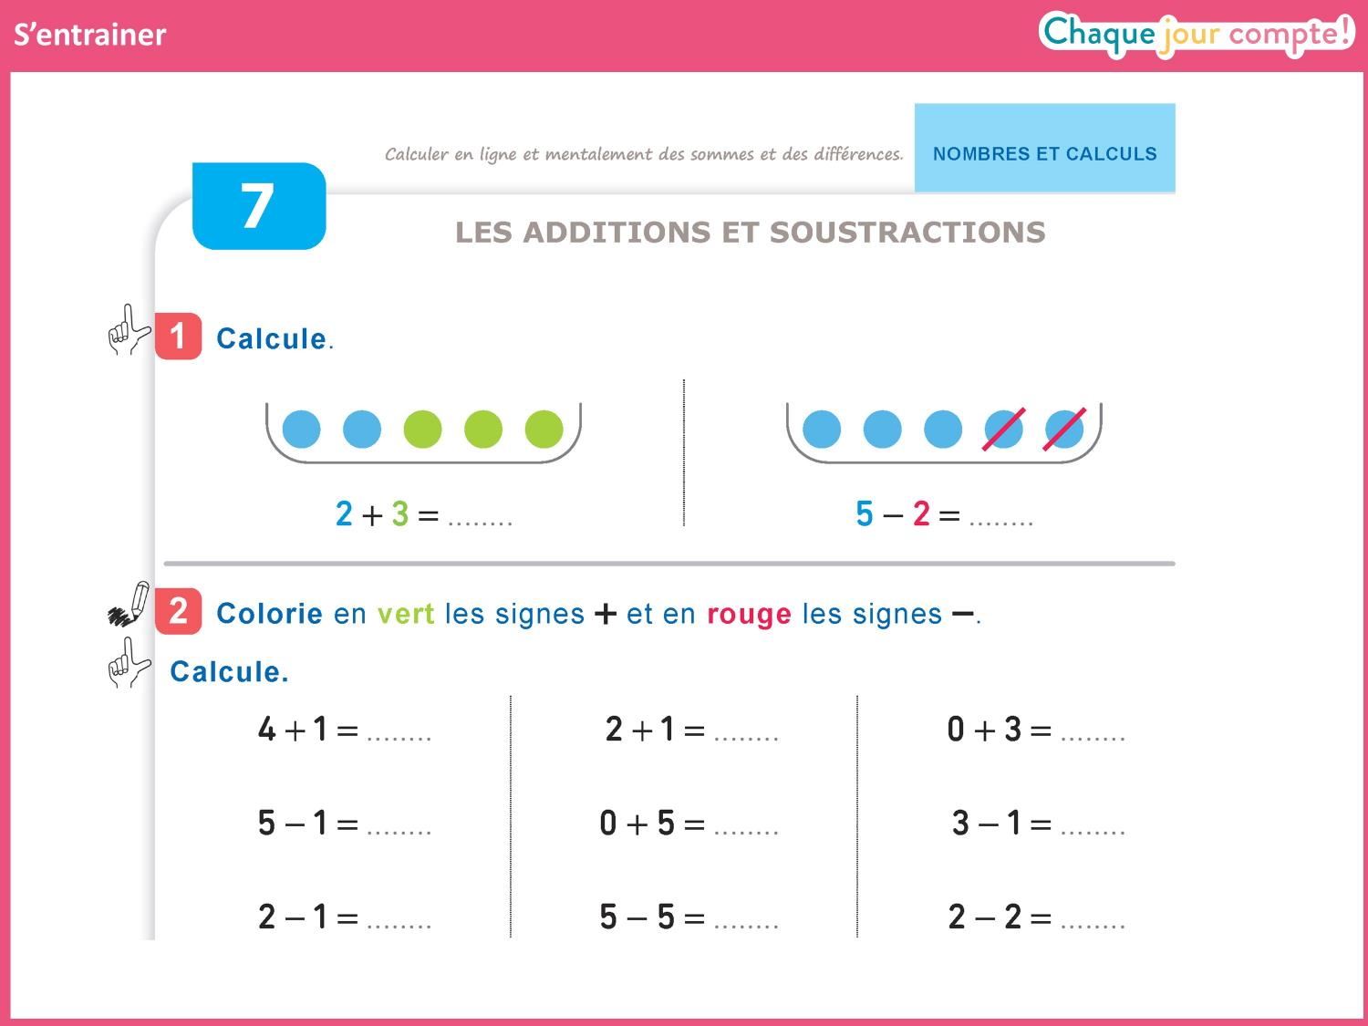

Slide 37
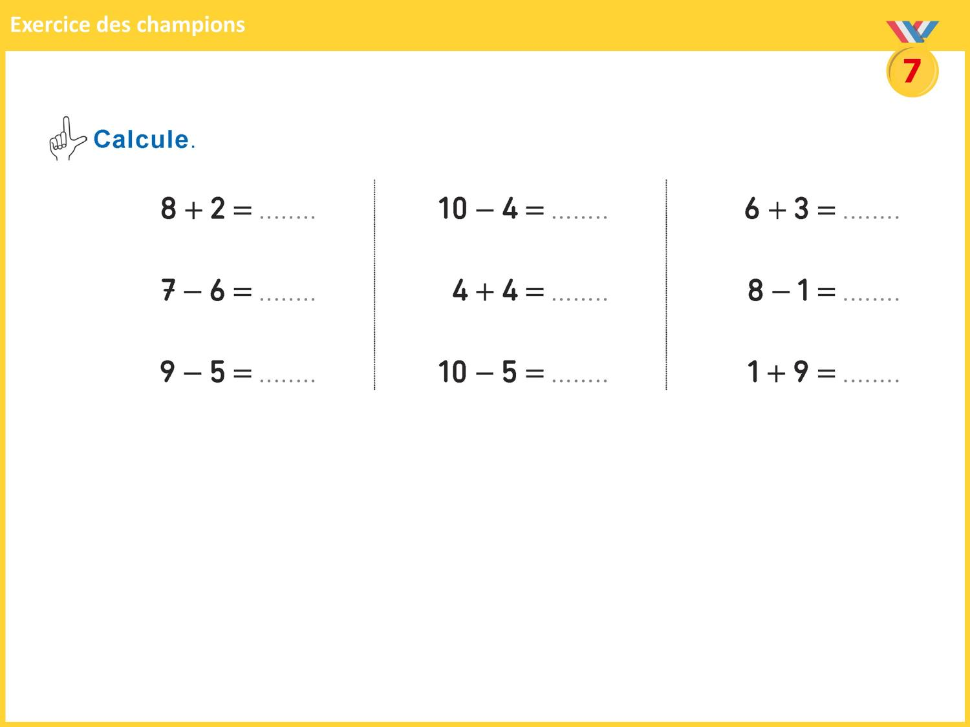
Notes:
Dans cet exercice, les additions et les soustractions de nombres jusqu’à 10 sont mélangées.

Slide 38
